Slide 1
Keskse teabe edastuse ja dokumentide kättetoimetamise lahendus
Postkast 2.0
Mai-Liis Kullama, Andres Suik, Helena Lepper
Õiguspoliitika osakond, Digiriigi osakond
9.09.2025

Slide 2
Hetkeolukord
1. Posti teel dokumentide kättetoimetamine ja teabe edastamine ei ole tõhus
ja turvaline andmeedastusmeetod.
2. Kättetoimetamise korraldus ja teabe edastus on killustatud.
3. Adressaadid ei pruugi olla teadlikud neile saadetud teavitustest,
sh elektroonilistest teavitustest.
4. Võimalus pahatahtlikult takistada menetluse läbiviimist või pikendada
selle kulgu.

Slide 3
Eesmärgid
Kiirus ja tõhusus: tagada, et kätte toimetatavad dokumendid
ja teave jõuaks tõhusalt ning kiiresti adressaadini.
Kokkuhoid: hoida kokku kättetoimetamisele ja teabe edastamisele
kuluvat aega ja raha (sh kokkuhoid tööprotsessidelt). Asutused saavad
kasutada keskset süsteemi ega pea välja arendama ja töös hoidma enda
kättetoimetamise ja teabe edastuse lahendusi.
Keskne lahendus: pakkuda riigi- ja kohaliku omavalitsuse
asutustele keskselt tõhusat infotehnoloogilist lahendust
dokumentide ja teabe kättetoimetamiseks, mis lõimib
olemasolevad lahendused.
Regulatsioonide ja praktika ühtlustamine: muuta
kättetoimetamise regulatsioonid selgemaks ja ühtlustada praktika.

Slide 4
POSTKAST 2.0
Teated
Dokumentide kättetoimetamine + fakti talletamine
E-teenuste piiramine kuni dokumendi
vastuvõtmiseni
Dokumendi ristkättetoimetamine
Notes:
Link: https://1309xy.axshare.com/
informatiivse sisuga teadete/dokumentide edastamine;
õigusaktiga reguleeritud dokumentide kättetoimetamine ja kättetoimetamise fakti talletamine asjaomastes keskse süsteemi haldusliidestes;
piirata õigusaktiga reguleeritud dokumendi mittevastuvõtmisel ligipääsu erinevatele e-teenustele;
dokumendi ristkättetoimetamine.
Haldusliideseid haldavad asutused ise ja keskses süsteemis kättetoimetamise fakti ei talletata.
Dokumendi ristkättetoimetamine on tehniline lahendus, mille puhul, kui isik logib ühte süsteemiga liidestunud infosüsteemidest sisse, aga talle on kättetoimetamiseks saadetud dokumente, suunatakse ta esmalt kesksesse kättetoimetamislahendusse, kust edasiliikumiseks peab isik talle saadetud dokumendid vastu võtma.

Slide 5
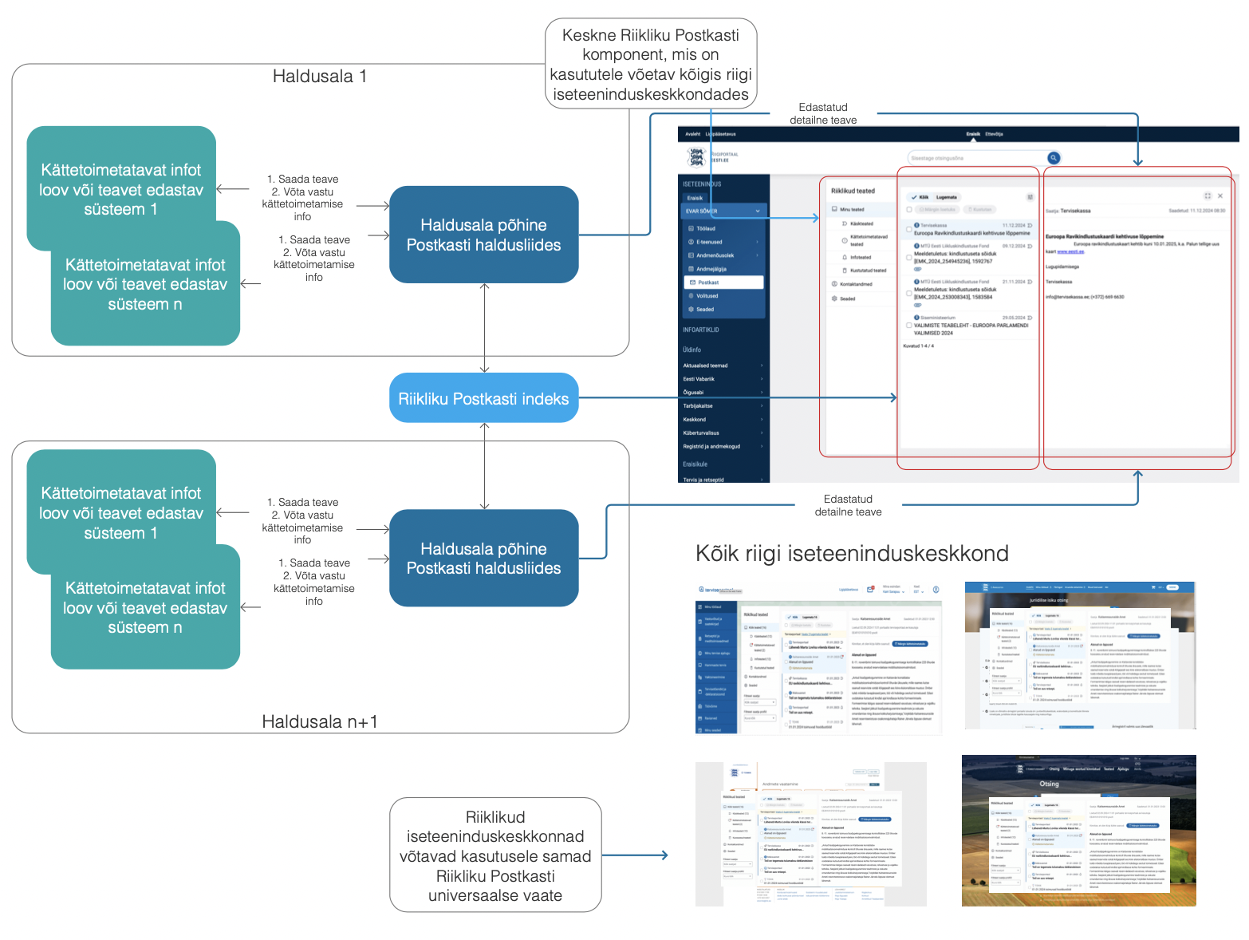
Notes:
Võetakse kasutusele üks tehniline lahendus, mille kaudu inimestele ja ettevõtetele infot edastatakse ja dokumente kättetoimetatakse. Digiriigis kasutusel olevad süsteemid ei pea enam omama funktsionaalsust teavituste saatmiseks, dokumentide kättetoimetamiseks ja sellega seotud mallide haldamiseks, kontaktide haldamiseks jne.
Inimese jaoks tekib terviklik usaldusväärne lahendus, mille vahendusel on võimalik infot vastu võtta ning mis on ligipääsetav sõltumata sellest, millist iseteeninduskeskkonda inimene kasutab.
Üldine arhitektuuri kirjeldus. Kõik riigi süsteemid, mis loovad edastatavat või kättetoimetatavat teavet, edastavad selle haldusala põhistesse Riikliku Postkasti haldusmoodulisse, mis edastab info teabest kesksesse indeksisse. Riikliku Postkasti kasutajaliides võetakse kasutusele kõigis riigi iseteeninduskeskkondades, et pakkuda kasutajale nii edastatud kui kättetoimetatavat teavet.

Slide 6
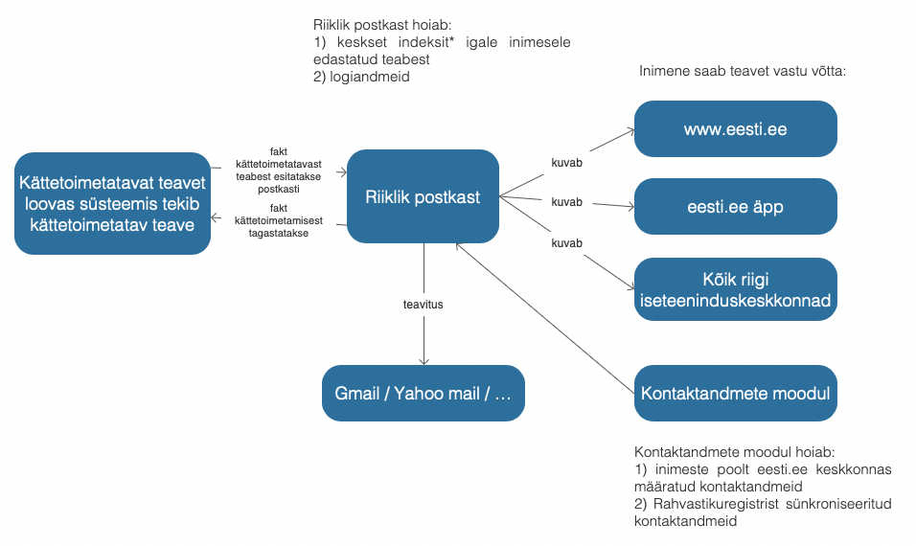
Notes:
Muutus, mida soovime digiriigis ellu kutsuda?
1) Elektrooniline kättetoimetamine on esmane viis, kuidas infot riigi poolt inimestele ja ettevõtetele kättetoimetatakse ja teavitusi saadetakse.
2) Elektroonilist kättetoimetamist teostatakse keskse teenusena riikliku postkasti vahendusel.
3) Inimene saab teavituse kättetoimetatavast teabest nendele e-posti aadressidele, mis ta on riigile andnud.
4) Inimene saab teabe ja kättetoimetatavad dokumendid vastu võtta erinevate iseteeninduskeskkondade (nt Terviseportaal, e-MTA) vahendusel, eesti.ee äppist ja eesti.ee portaalist.
5) Teavet edastavad süsteemid ei pea talletama inimeste ja ettevõtete kontaktandmeid, kuhu teavitusi saata. Teavituste saatmiseks kasutatakse inimese ja ettevõtte e-posti aadressi.
6) Vastavalt õiguslikule alusele piiratakse riigi e-teenuseid dokumendi vastuvõtmise tähtaja saabumisel, kuni dokumendi kättetoimetamiseni.

Slide 7
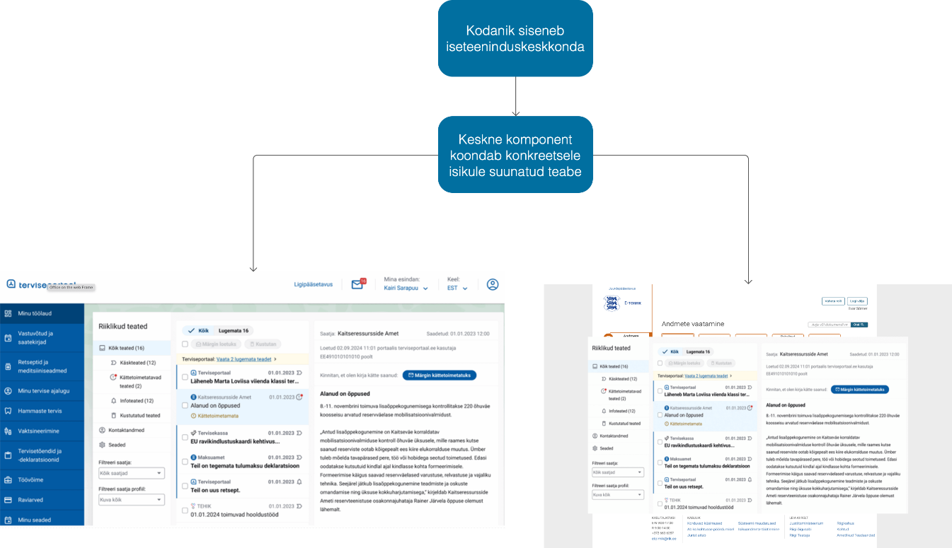
Inimese vaade
Notes:
Sõltumata sellest, mis iseteeninduskeskkonda inimene kasutab, näeb ta täpselt sama infot talle edastatud kättetoimetatavatest dokumentidest ja edastatud teabest.
Mis muutub inimese / ettevõtja jaoks?
1) Inimene saab määrata kõigis kontaktandmete mooduliga liidestunud iseteeninduskeskkondades e-posti aadressid ja muud kontaktandmed, mida kasutatakse riigi poolt talle teavituste saatmiseks.
2) Inimene saab iga riigi iseteeninduskeskkonda kasutades kätte talle edastatud teabe ja dokumendid.
3) Kättetoimetatavat teavet, mis võib olla tundliku infot sisaldav, ei edastata kommertsteenusepakkujatele (nagu Google jt), vaid see on kättesaadav riigi süsteemide vahendusel.
4) Inimene saab usaldada talle edastatud teavet, kuna riikliku postkasti kaudu vahendatavat teavet ei ole võimalik petturitel manipuleerida selliselt nagu see on võimalik tavaliste e-kirjade puhul.

Slide 8
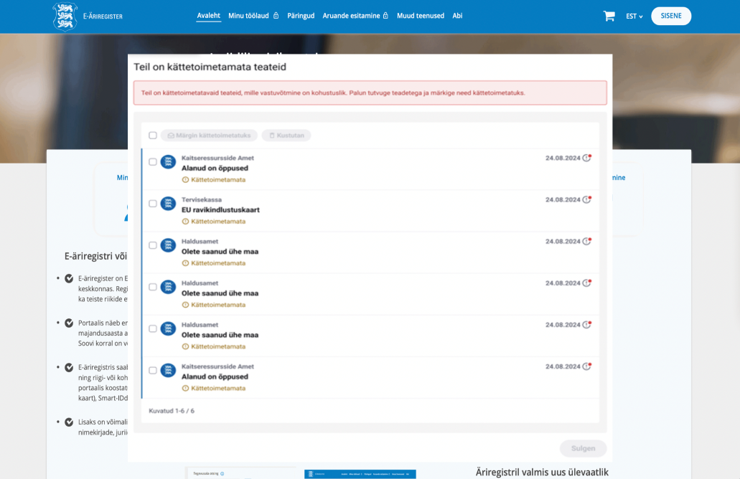
E-teenuste piiramine
Notes:
Näide sellest, kuidas e-äriregistrisse sisenev inimene ei saa e-äriregistri funktsionaalsust enne kasutada, kui on riigiasutuste poolt talle kättetoimetamiseks edastatud teabe, mille vastuvõtmise tähtajad on möödunud, vastu võtnud. Tal on võimalik seda teha, kas dokumente ükshaaval avades või kõik korraga vastuvõttes. Inimesel on võimalik hiljem alati uuesti tuvuda talle edastatud dokumentidega. Seda funktsionaalsust saab rakendada vastavalt õiguslikule alusele.

Slide 9
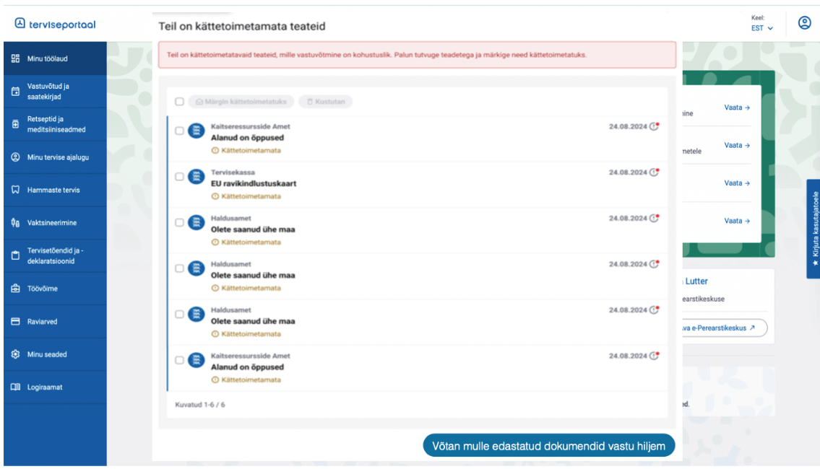
Kättetoimetatav teave
Notes:
Näide sellest, kuidas Terviseportaali sisenev inimene saab riigiasutuste poolt talle kättetoimetamiseks edastatud teavet, mille vastuvõtmise tähtajad on möödunud, vastu võtta hiljem ning kasutada Terviseportaali funktsionaalsust teades, et peab talle edastatud teabe hiljem vastu võtma.

Slide 10
Eelnõu
Keskse lahenduse kasutusele võtmine on asutustele
kohustuslik (AvTS).
Volitusnorm riikliku postkasti määrusele.
E-teenustele juurdepääsu piiramise õiguslikud alused
valdkondlikes kättetoimetamist reguleerivates
eriseadustes.

Slide 11
Aitäh!
Mai-Liis Kullama, Andres Suik, Helena Lepper
Õiguspoliitika osakond, Digiriigi osakond
mai-liis.kullama@justdigi.ee

